Slide 1
2D 게임 프로그래밍 1차 발표
2020184022 윤영민
Notes:
안녕하세요, 2D 게임 프로그래밍 1차 발표 발표자 윤영민입니다.

Slide 2
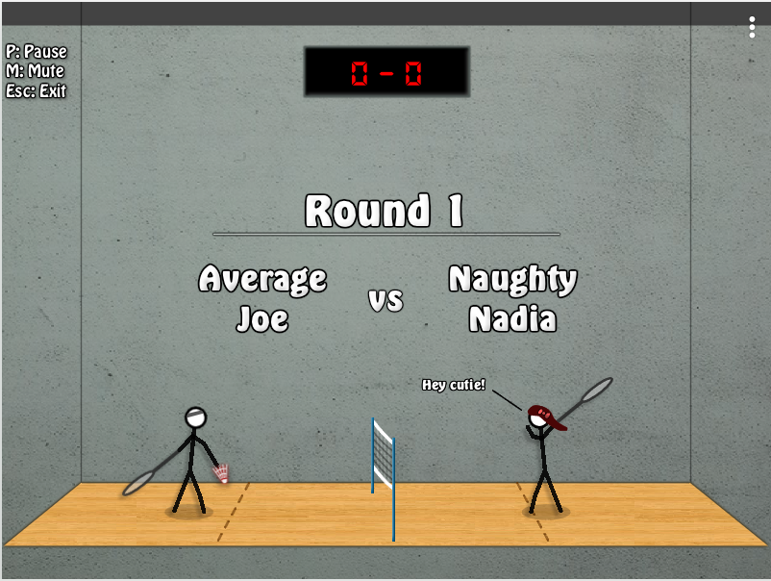
게임 컨셉
2D 배드민턴 게임
# 간편한 조작
# 먼저 7점을 도달하면 다음 라운드로
# 라운드 진행에 따른 난이도 증가
Notes:
제가 만들 게임은 2D 배드민턴 게임입니다. 캐릭터의 이동과 스윙만을 이용한 간편한 조작과 7점을 먼저 내면 다음 스테이지로 가는 형식의 게임을 만들것 입니다. 스테이지의 난이도는 스테이지가 상승할때마다 상대방의 이동속도나 스윙시에 셔틀콕의 속도를 상승시키는 등의 방식으로 진행할 수록 어렵게 느껴지도록 할 것입니다.

Slide 3
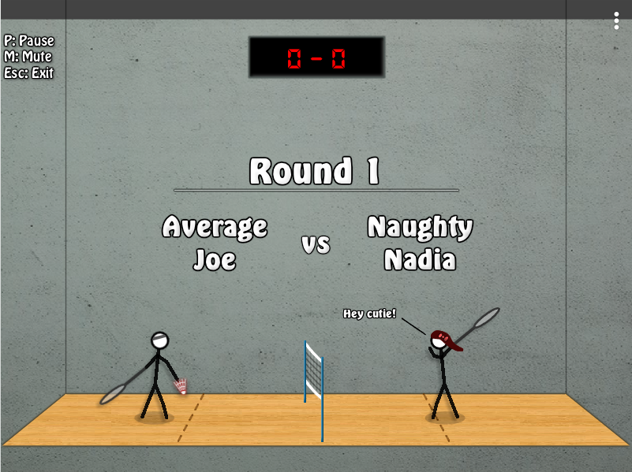
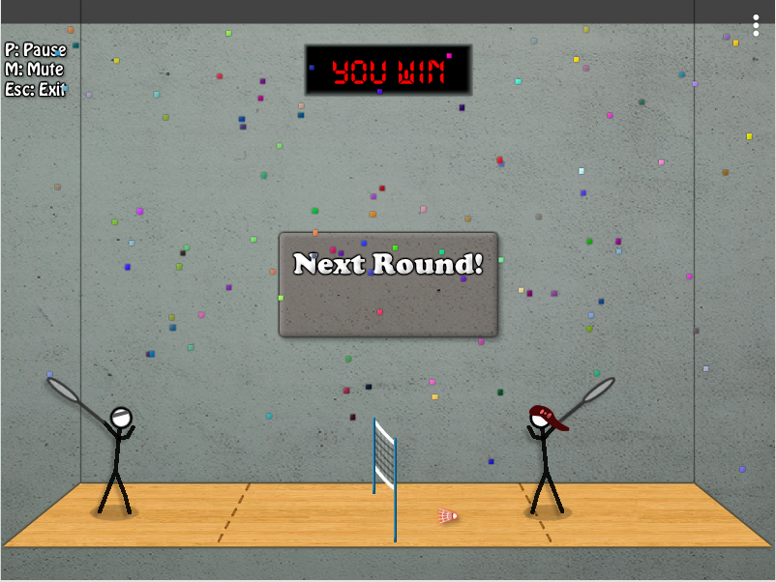
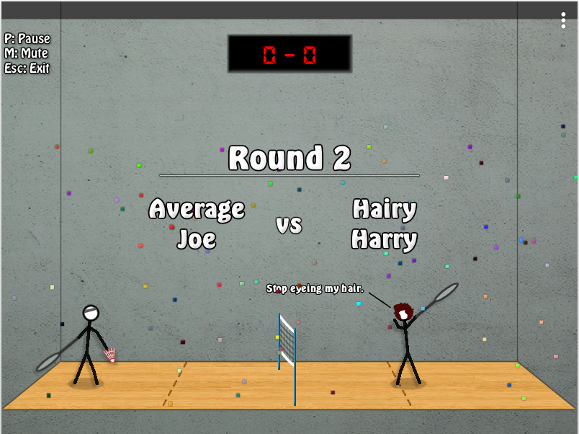
게임 진행 흐름
게임 시작
게임 승리
다음 라운드 진행
Notes:
게임 진행은 플레이어의 서브로 시작하며 그 이후에는 이긴쪽이 서브를 하는것으로 7점을 먼저 얻을때 까지 진행이 됩니다.
그렇게 7점을 얻게되면 이겼다는 표시와 함께 마우스 클릭을 통해 다음 라운드로 진행됩니다.

Slide 4
개발 일정
주차 | 기간 | 일정 | 주차 | 기간 | 일정
1주차 | 10/16 ~ 10/22 | 캐릭터 리소스 탐색 | 5주차 | 11/13 ~ 11/19 | 상대역의 AI 구현
2주차 | 10/23 ~ 10/29 | 기타 리소스 탐색, 캐릭터 이동/스윙 구현 | 6주차 | 11/20 ~ 11/26 | AI 구현(계속), 점수 계산, 점수판 생성
3주차 | 10/30 ~ 11/5 | 경기장 구현, 셔틀콕 이동 구현 | 7주차 | 11/27 ~ 12/3 | 시작화면 구현, 난도 상승 조건 넣기, 사운드 넣기.
4주차 | 11/6 ~ 11/12 | 셔틀콕의 충돌 구현 | 8주차 | 12/4 ~ 12/10 | 최종 점검 및 마무리
Notes:
개발 일정은 1주차 리소스 탐색, 2주차 리소스 탐색 및 캐릭터 이동 구현, 3주차에 배경과 셔틀콕의 이동 구현, 4주차에 셔틀콕의 충돌시 이벤트 구현, 5주차는 상대 AI 구현, 6주차에는 점수 계산 구현, 7주차에 사운드 추가, 8주차에 마무리를 할 것입니다. 감사합니다.

Slide 5
감사합니다

